Slide 1
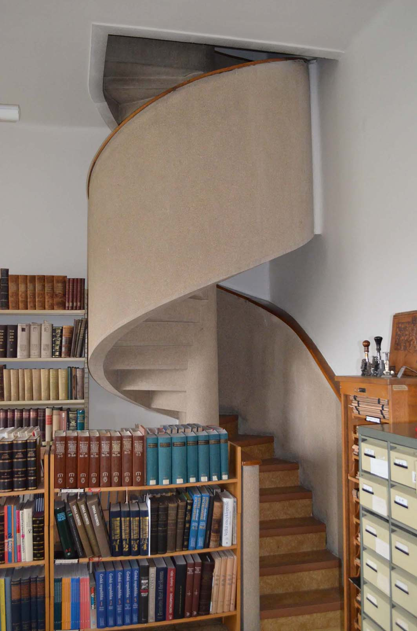
Archivní knihovny
Knihovna Národního archivu
https://www.nacr.cz/verejnost/knihovna/vitejte
https://knihovna.nacr.cz/#!/
https://www.facebook.com/KnihovnaNA/

Slide 2
Archivní knihovny
MZA
KATALOG
http://www.mza.cz/knihovna/baze.htm
KNIHOVNÍ ŘÁD
http://www.mza.cz/knihovni-rad

Slide 3
Archivní knihovny
Knihovna SOA Praha
https://soapraha.kpsys.cz/#!/
Knihovna NFA
http://k5.nfa.cz/search/
Knihovna Masarykova ústavu AV ČR
https://www.mua.cas.cz/cs/katalogy-knihovny-mua-131
Archivní knihovna MENDELU
http://archiv.mendelu.cz/sluzby/26579-archivni-knihovna

Slide 4
Archivní knihovny
Knihovna AHMP
http://www.ahmp.cz/index.html?mid=97&wstyle=0&catalogue=2
Knihovna AMP
http://clavius.plzen-city.cz/
Knihovna AMO
https://amo.ostrava.cz/cs/knihovna
ZA Opava
http://digi.archives.cz/da/searchlink?fcDb=10044

